Slide 1
Siber Güvenliğe Giriş Eğitimi
Introduction to Cybersecurity v2.1
Notes:
Cisco Networking Academy Program
Introduction to Cybersecurity v2.1
Chapter 1: The Need for Cybersecurity

Slide 2

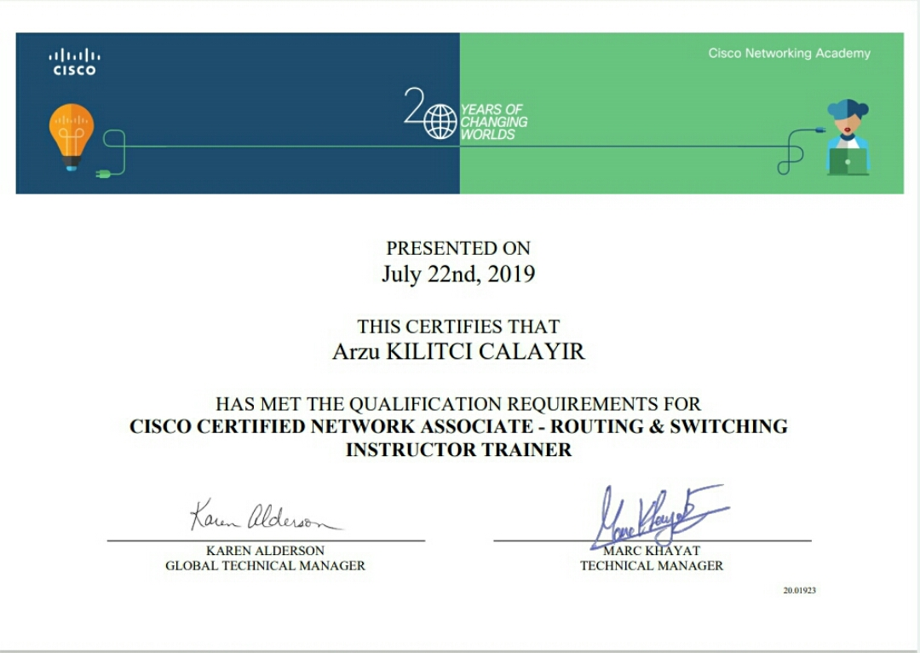
Ben Kimim?
MEB - Öğretmen Yetiştirme ve Geliştirme Genel Müdürlüğü Siber Güvenliğe Giriş Eğitimi
(01.04.2020 – 17.04.2020)
Arzu KİLİTCİ CALAYIR
CCNA #13397441
Cisco Ağ Akademisi Eğitmen Eğiticisi
www.arzukilitci.com

Slide 3
Bölüm 1: Siber Güvenlik Gereksinimi
Introduction to Cybersecurity v2.1
Notes:
Cisco Networking Academy Program
Introduction to Cybersecurity v2.1
Chapter 1: The Need for Cybersecurity

Slide 4
Bölüm 1 - Bölümler ve Hedefler
1.1 Kişisel Veri
Kişisel verilerin özelliklerini ve önemini açıklayın.
Kişisel verileri tanımlayın.
Kişisel verilerin bilgisayar korsanları (hacker) için neden karlı olduğunu açıklayın.
1.2 Kurum Verileri
Kurum içindeki verilerin özelliklerini ve önemini açıklayın.
Hükümetler ve Kurumlar tarafından kullanılan veri türlerini açıklayın.
Güvenlik ihlallerinin etkisini açıklayın.
1.3 Saldırganlar ve Siber Güvenlik Uzmanları
Siber saldırganların özelliklerini, motivasyonlarını ve siber güvenlik profesyonellerinin yasal ve etik konularını açıklayın.
Bir saldırganın özelliklerini ve motivasyonunu açıklayın.
1.4 Siber Savaş (Cyberwarfare)
Siber savaşın özelliklerini ve amacını açıklayın.
Siber savaşı açıklayın
Notes:
4
Cisco Networking Academy Program
Introduction to Cybersecurity v2.0
Chapter 1: The Need for Cybersecurity

Slide 5
1.1 Kişisel Veri
Notes:
1 – The Need for Cybersecurity
1.1 – Personal Data

Slide 6

Kişisel Veri Kişisel Verilere Giriş
Çevrimiçi ve Çevrimdışı Kimliğiniz
Çevrimdışı Kimliğiniz
Evde, okulda veya işte düzenli olarak etkileşim kuran kimliğiniz
Çevrimiçi Kimliğiniz
Siber alandayken kimliğiniz
Hakkınızda yalnızca sınırlı miktarda bilgi açıklamalısınız
Kullanıcı adı veya takma ad
Hiçbir kişisel bilgi içermemelidir
Uygun ve saygılı olmalı
İstenmeyecek şekilde dikkat çekmemelidir
Notes:
1.1 – Personal Data
1.1.1 – Introduction to Personal Data
1.1.1.1 – What is Cybersecurity?
1.1.1.2 – Your Online and Offline Identity

Slide 7

Siber Nedir?
Siber terimi sibernetik kökeninden gelmektedir. İlk olarak 1958 yılında, canlılar ve/veya makineler arasındaki iletişim disiplinini inceleyen Sibernetik biliminin babası sayılan Louis Couffignal tarafından kullanılmıştır.
Siber sadece Internet DEĞİLDİR, çok daha fazlasıdır.
Ağlar Internet’e bağlı olabildiği gibi olmayabilir de,
(bu bir zorunluluk değildir!)
Örnekler:
- SCADA (Süreç Kontrol Ağları) ,GPS Uydu Sistemleri, Metro ..vb

Slide 8

Her çeşit dijital ve elektronik aktiviteler,
Ağa bağlı aktiviteler,
Bir dijital ağ üzerinden yapılan aktiviteler,
Dijital ağlar aracılığıyla erişilen içerikler / bilgiler

Slide 9
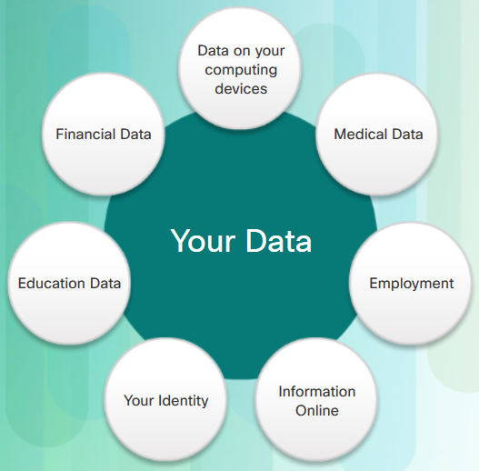
Kişisel Veri Kişisel Verilere Giriş
Verileriniz
Tıbbi Kayıtlar
Elektronik Sağlık Kayıtları (EHR) - fiziksel, zihinsel ve diğer kişisel bilgiler
Reçeteler
Eğitim Kayıtları
Notlar, sınav puanları, alınan dersler, ödüller ve dereceler
Devamlılık
Disiplin raporları
İstihdam ve Finansal Kayıtlar
Gelir ve giderler
Vergi kayıtları - maaş çekleri, kredi kartı ekstreleri, kredi notu ve bankacılık ekstreleri
Geçmiş istihdam ve performans
Notes:
1.1 – Personal Data
1.1.1 – Introduction to Personal Data
1.1.1.3 – Your Data

Slide 10

Kişisel Veri Kişisel Verilere Giriş
Verileriniz Nerede?
Tıbbi kayıtlar: doktor ofisi, sigorta şirketi
Mağaza sadakat kartları
Mağazalar alışverişlerinizi topluyorlar
Pazarlama iş ortakları profil bilgilerini size özel reklam için kullanıyor
Çevrimiçi resimler: arkadaşlar, öğrenciler,yabancılarda da bir kopyası olabilir
Bilgisayarlarınız ve Cep Telefonlarınız
Veri depolama ve çevrimiçi verilerinize açılan portal
Bilgi işlem cihazlarınızın bazı örneklerini sıralayın
Notes:
1.1 – Personal Data
1.1.1 – Introduction to Personal Data
1.1.1.4 – Where is Your Data?
1.1.1.5 – Your Computing Devices

Slide 11

KVKK Madde 10: Veri sorumlusunun aydınlatma yükümlülüğü
Kişisel verilerin elde edilmesi sırasında veri sorumlusu veya yetkilendirdiği kişi, ilgili kişilere; a) Veri sorumlusunun ve varsa temsilcisinin kimliği, b) Kişisel verilerin hangi amaçla işleneceği, c) İşlenen kişisel verilerin kimlere ve hangi amaçla aktarılabileceği, ç) Kişisel veri toplamanın yöntemi ve hukuki sebebi, d) 11 inci maddede sayılan diğer hakları, konusunda bilgi vermekle yükümlüdür.

Slide 12
KVKK Madde 11 : İlgili kişinin hakları
Herkes, veri sorumlusuna başvurarak kendisiyle ilgili; a) Kişisel veri işlenip işlenmediğini öğrenme, b) Kişisel verileri işlenmişse buna ilişkin bilgi talep etme, c) Kişisel verilerin işlenme amacını ve bunların amacına uygun kullanılıp kullanılmadığını öğrenme, ç) Yurt içinde veya yurt dışında kişisel verilerin aktarıldığı üçüncü kişileri bilme, d) Kişisel verilerin eksik veya yanlış işlenmiş olması hâlinde bunların düzeltilmesini isteme, 12305 e) 7 nci maddede öngörülen şartlar çerçevesinde kişisel verilerin silinmesini veya yok edilmesini isteme, f) (d) ve (e) bentleri uyarınca yapılan işlemlerin, kişisel verilerin aktarıldığı üçüncü kişilere bildirilmesini isteme, g) İşlenen verilerin münhasıran otomatik sistemler vasıtasıyla analiz edilmesi suretiyle kişinin kendisi aleyhine bir sonucun ortaya çıkmasına itiraz etme, ğ) Kişisel verilerin kanuna aykırı olarak işlenmesi sebebiyle zarara uğraması hâlinde zararın giderilmesini talep etme, haklarına sahiptir.

Slide 13
KVKK Madde 12: Veri güvenliğine ilişkin yükümlülükler
(1) Veri sorumlusu; a) Kişisel verilerin hukuka aykırı olarak işlenmesini önlemek, b) Kişisel verilere hukuka aykırı olarak erişilmesini önlemek, c) Kişisel verilerin muhafazasını sağlamak, amacıyla uygun güvenlik düzeyini temin etmeye yönelik gerekli her türlü teknik ve idari tedbirleri almak zorundadır. (2) Veri sorumlusu, kişisel verilerin kendi adına başka bir gerçek veya tüzel kişi tarafından işlenmesi hâlinde, birinci fıkrada belirtilen tedbirlerin alınması hususunda bu kişilerle birlikte müştereken sorumludur. (3) Veri sorumlusu, kendi kurum veya kuruluşunda, bu Kanun hükümlerinin uygulanmasını sağlamak amacıyla gerekli denetimleri yapmak veya yaptırmak zorundadır. (4) Veri sorumluları ile veri işleyen kişiler, öğrendikleri kişisel verileri bu Kanun hükümlerine aykırı olarak başkasına açıklayamaz ve işleme amacı dışında kullanamazlar. Bu yükümlülük görevden ayrılmalarından sonra da devam eder. (5) İşlenen kişisel verilerin kanuni olmayan yollarla başkaları tarafından elde edilmesi hâlinde, veri sorumlusu bu durumu en kısa sürede ilgilisine ve Kurula bildirir. Kurul, gerekmesi hâlinde bu durumu, kendi internet sitesinde ya da uygun göreceği başka bir yöntemle ilan edebilir.

Slide 14
KVKK Yaptırımları:
Suçlar MADDE 17- (1) Kişisel verilere ilişkin suçlar bakımından 26/9/2004 tarihli ve 5237 sayılı Türk Ceza Kanununun 135 ila 140 ıncı madde hükümleri uygulanır. (2) Bu Kanunun 7 nci maddesi hükmüne aykırı olarak; kişisel verileri silmeyen veya anonim hâle getirmeyenler 5237 sayılı Kanunun 138 inci maddesine göre cezalandırılır. (Yetkisiz başkasına verilmesi :2-4 Yıl)
Kabahatler MADDE 18- (1) Bu Kanunun; a) 10 uncu maddesinde öngörülen aydınlatma yükümlülüğünü yerine getirmeyenler hakkında 5.000 Türk lirasından 100.000 Türk lirasına kadar, b) 12 nci maddesinde öngörülen veri güvenliğine ilişkin yükümlülükleri yerine getirmeyenler hakkında 15.000 Türk lirasından 1.000.000 Türk lirasına kadar, c) 15 inci maddesi uyarınca Kurul tarafından verilen kararları yerine getirmeyenler hakkında 25.000 Türk lirasından 1.000.000 Türk lirasına kadar, ç) 16 ncı maddesinde öngörülen Veri Sorumluları Siciline kayıt ve bildirim yükümlülüğüne aykırı hareket edenler hakkında 20.000 Türk lirasından 1.000.000 Türk lirasına kadar, idari para cezası verilir. (2) Bu maddede öngörülen idari para cezaları veri sorumlusu olan gerçek kişiler ile özel hukuk tüzel kişileri hakkında uygulanır. (3) Birinci fıkrada sayılan eylemlerin kamu kurum ve kuruluşları ile kamu kurumu niteliğindeki meslek kuruluşları bünyesinde işlenmesi hâlinde, Kurulun yapacağı bildirim üzerine, ilgili kamu kurum ve kuruluşunda görev yapan memurlar ve diğer kamu görevlileri ile kamu kurumu niteliğindeki meslek kuruluşlarında görev yapanlar hakkında disiplin hükümlerine göre işlem yapılır ve sonucu Kurula bildirilir

Slide 15
Kişisel Veri Siber Güvenlik nedir?
Ağa bağlı sistem ve verilerin yetkisiz kullanım veya zarardan korunması
Notes:
1.1 – Personal Data
1.1.1 – Introduction to Personal Data
1.1.1.1 – What is Cybersecurity?
1.1.1.2 – Your Online and Offline Identity

Slide 16
Bilginin Güvenliği Nedir ve Neden Gereklidir?
Bilgi güvenliği, bir varlık türü olarak bilginin izinsiz veya yetkisiz bir biçimde erişim, kullanım, değiştirilme, ifşa edilme, ortadan kaldırılma, el değiştirme ve hasar verilmesini önlemek olarak tanımlanır.
Kısaca bir bilginin istenmeyen kişilerin eline geçmemesi ve bizim için bir zafiyet oluşturmaması için gereklidir, önemlidir.

Slide 17
Bilgi Güvenliği Üçgeni
Gizlilik
Confidentiality
DATA
Bütünlük
Kullanılabilirlik
Integrity
Availability

Slide 18
Gizlilik :
Bilginin yetkisiz kişilerin eline geçmemesidir.
Bütünlük :
Bilginin yetkisiz kişiler tarafından değiştirilmemesidir.
Kullanılabilirlik :
Bilginin ilgili ya da yetkili kişilerce ulaşılabilir ve kullanılabilir durumda olmasıdır.
Gizlilik
Confidentiality
DATA
Bütünlük
Kullanılabilirlik
Integrity
Availability

Slide 19
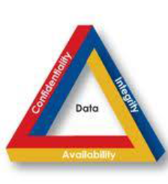
Veri Ne Zaman Güvenli Kabul Edilir?
- Gizlilik - Bütünlük
- Erişilebilirlik
Amaç bunların sağlanması,
Yani bunları engellemek isteyenler var!

Slide 20
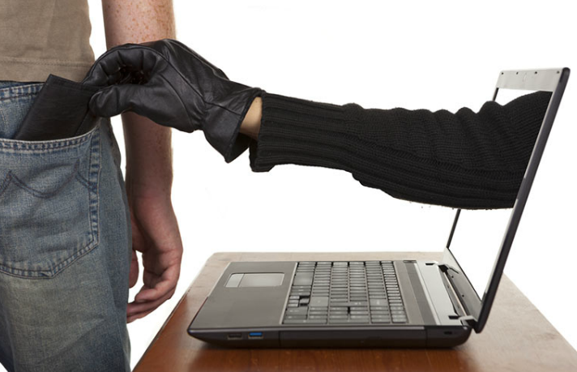

Kişisel Veri Hedef Olarak Kişisel Veriler
Neden kimliğini istiyorlar?
Uzun vadeli kârlar
Tıbbi faydalar
Sahte vergi beyannamesi gönderme
Kredi Kartı hesapları açma
Kredi alma
Suçlular paranızı nasıl alıyor?
Çevrimiçi kimlik bilgileri
Hırsızların hesaplarınıza erişmesini sağlar
Yaratıcı entrikalar
Arkadaşlarınıza veya ailenize para gönderme kandırmacası
Notes:
1.1 – Personal Data
1.1.2 – Personal Data as a Target
1.1.2.1 – They Want Your Money
1.1.2.2 – They Want Your Identity

Slide 21
1.2 Kurum Verileri
Notes:
1 – The Need for Cybersecurity
1.2 – Organizational Data

Slide 22
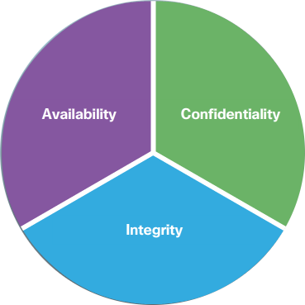
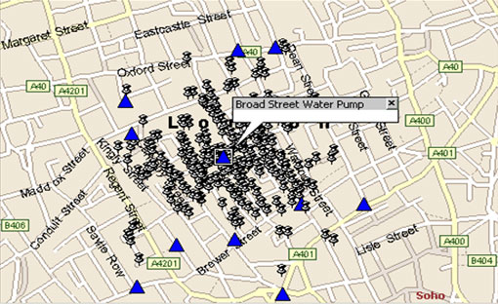
Kurum Verileri Kurum Verilerine Giriş
Kurum Veri Türleri
Geleneksel Veriler
Personel – başvuru materyalleri, bordro, teklif mektubu, çalışan sözleşmeleri
Entelektüel – patentler, ticari markalar, ürün planları, ticari sırlar
Finansal – gelir tabloları, bilançolar, nakit akım tabloları
Nesnelerin İnterneti (IoT) ve Büyük Veri (Big Data)
IoT – sensörler gibi geniş fiziksel nesneler ağı
Büyük Veri – IoT'den verileri
Gizlilik (C), Bütünlük (I) ve Kullanılabilirlik (A)
Gizlilik – mahremiyet
Bütünlük – bilgilerin doğruluğu ve güvenilirliği
Kullanılabilirlik - bilgiye erişilebilirlik
https://haitiwater.org/mapping-the-1854-broad-street-pump-cholera-outbreak/
Notes:
1.2 – Organizational Data
1.2.1 – Introduction to Organizational Data
1.2.1.1 – Types of Organizational Data
1.2.1.2 – Confidentiality, Integrity and Availability

Slide 23
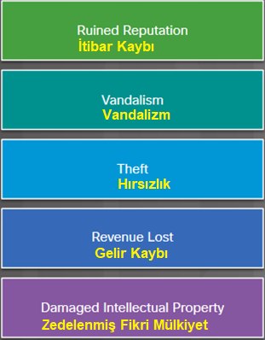
Kurum Verileri Güvenlik İhlali Etkisi
Güvenlik İhlali Sonuçları
Her saldırıyı önlemek mümkün değil
Saldırganlar her zaman yeni yollar bulacaklar
Yaralanan itibar, vandalizm, hırsızlık, gelir kaybı, zedelenmiş fikri mülkiyet
Notes:
1.2 – Organizational Data
1.2.2 – The Impact of a Security Breach
1.2.2.1 – The Consequences of a Security Breach
1.2.2.2 – Security Breach Example 1

Slide 24
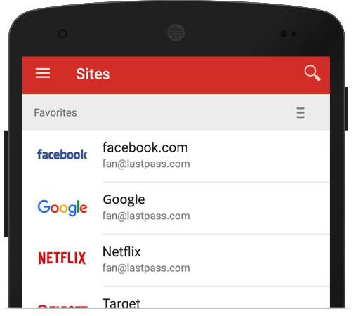
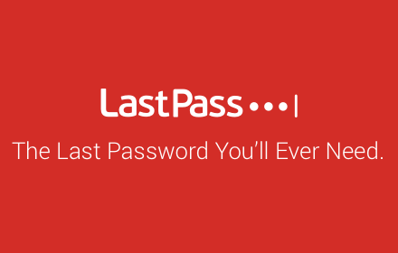
Kurum Verileri Güvenlik İhlali Etkisi
Güvenlik İhlali Örneği - LastPass
Çevrimiçi bir şifre yöneticisi
Çalıntı e-posta adresleri, şifre hatırlatıcıları ve kimlik doğrulama sağlamaları
Bilinmeyen bir cihazdan giriş yaparken e-posta doğrulaması veya çok faktörlü kimlik doğrulaması gerektirir
Kullanıcılar karmaşık ana parolayı kullanmalı, ana parolayı düzenli olarak değiştirmeli ve kimlik avı (phishing) saldırılarına dikkat etmelidir
Web güvenliği açığı tespit edilmiştir.
Notes:
1.2 – Organizational Data
1.2.2 – The Impact of a Security Breach
1.2.2.1 – The Consequences of a Security Breach
1.2.2.2 – Security Breach Example 1

Slide 25

Kurum Verileri Güvenlik İhlali Etkisi
Güvenlik İhlali Örneği – Vtech (~6 Milyon)
Vtech çocuklar için yüksek teknoloji oyuncak üreticisidir
Müşteri adları, e-posta adresleri, şifreler, resimler ve sohbet günlükleri gibi hassas bilgilerin çalınmasına maruz kaldı.
Vtech bilgileri düzgün bir şekilde korumadı.
Bilgisayar korsanları, e-posta hesapları oluşturabilir, kredi başvurusunda bulunabilir ve çocukların bilgilerini kullanarak suç işleyebilir.
Bilgisayar korsanları, ebeveynlerin çevrimiçi hesaplarını da ele geçirebilir.
Notes:
1.2 – Organizational Data
1.2.2 – The Impact of a Security Breach
1.2.2.3 – Security Breach Example 2
1.2.2.4 – Security Breach Example 3

Slide 26

Kurum Verileri Güvenlik İhlali Etkisi
Güvenlik İhlali Örneği – Equifax (2,4 Milyon)
Equifax bir tüketici kredisi raporlama Kurumudur.
Saldırganlar web uygulama yazılımındaki bir güvenlik açığından yararlandı.
Equifax, kötü tarafların kimlik avı (phishing) düzeni için yetkisiz web siteleri oluşturmasına izin veren yeni bir alan adıyla özel bir web sitesi kurdu
Notes:
1.2 – Organizational Data
1.2.2 – The Impact of a Security Breach
1.2.2.3 – Security Breach Example 2
1.2.2.4 – Security Breach Example 3

Slide 27
1.3 Saldırganlar ve Siber Güvenlik Uzmanları
Notes:
1 – The Need for Cybersecurity
1.3 – Attackers and Cybersecurity Professionals

Slide 28

Kim bunlar?

Slide 29
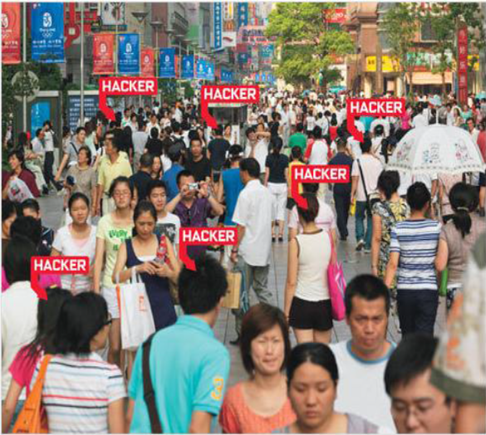
Kim bunlar?
Hacker/attacker/lamer: Sisteminize izinsiz olarak giren ve kendi amaçları için kullanmak isteyen kişi!

Slide 30

Hacker Ne Demek ?
Türk Dil Kurumuna göre yetkisiz erişen kişi.
Hacker, Elindeki gereçleri kendine fayda sağlamak veya karşı tarafa zarar vermek için bilgisayar bilgisi iyi seviyede olan kişidir.
Bilgisayar veya elektronik cihazlara uzaktan bağlanarak;
Cihazları amacı dışında kullanan,
İçinden bilgi alan,
Bilgiye ulaşmamızı engelleyen veya
Bilgiye zarar veren
Kişi veya gruplardır.

Slide 31
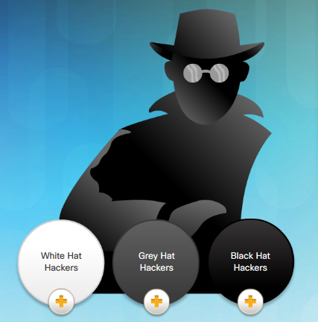
Bir Siber Saldırganın Profili Saldırgan Türleri
Amatörler
Betik becerisi az olan veya hiç olmayan amatörler (lamer-script kiddies)
Saldırılar için çevrimiçi olarak bulunan mevcut araçları veya talimatları kullanırlar.
Bilgisayar korsanları (Hacker’lar) - erişim elde etmek için bilgisayarlara veya ağlara giriş yaparlar
Beyaz şapkalılar– sistemlerin güvenliğinin arttırılması için zayıflıkları keşfetme izni ile sisteme girerler
Gri şapkalılar – izinsiz olarak sistemlere girme
Siyah şapkalılar – yasadışı, kişisel, finansal veya politik kazançlar için herhangi bir güvenlik açığından yararlanma
Organize Bilgisayar korsanları (Hacker’lar) - siber suçlular, hacktivistler, teröristler ve devlet destekli bilgisayar korsanları Kurumları.
Notes:
1.3 – Attackers and Cybersecurity Professionals
1.3.1 – The Profile of a Cyber Attacker
1.3.1.1 – Types of Attackers

Slide 32
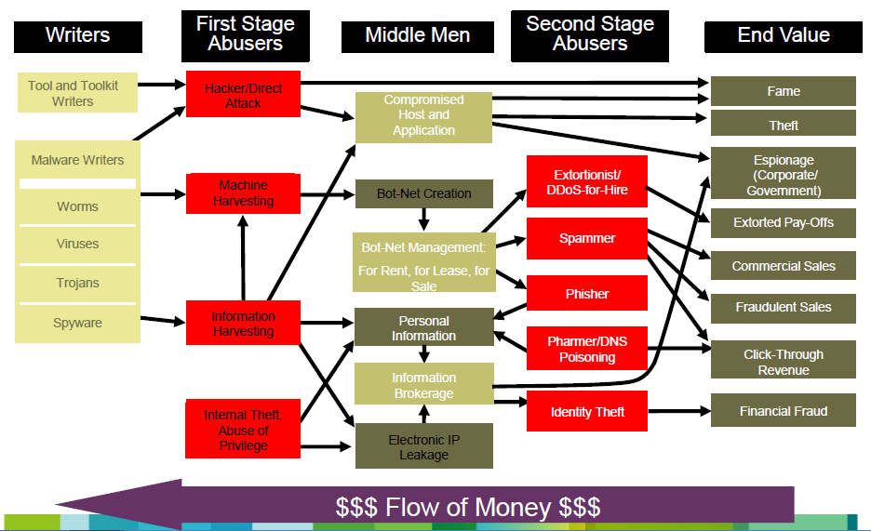
Para Döngüsü

Slide 33
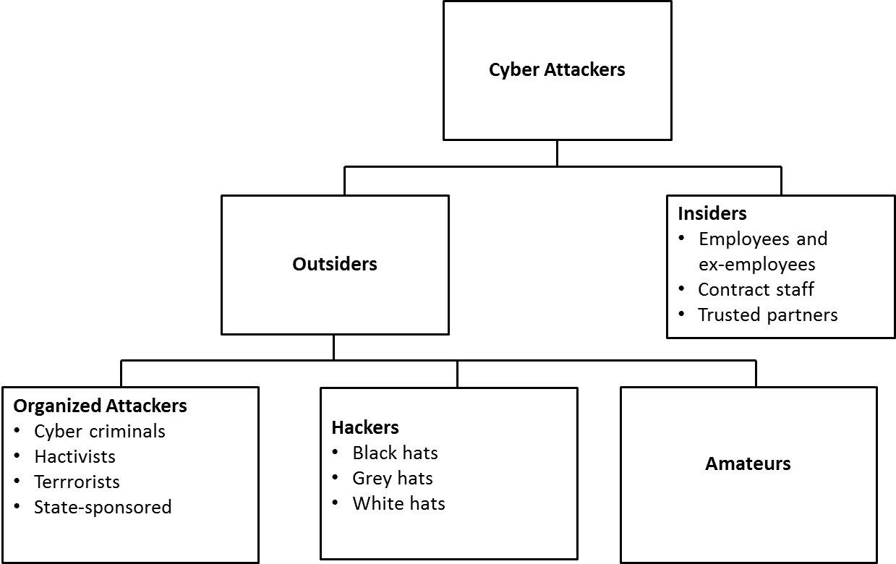
Bir Siber Saldırganın Profili İç ve Dış Tehditler
İç Güvenlik Tehditleri
Çalışan veya sözleşmeli iş ortağı olabilir
Gizli verileri yanlış kötü kullanabilir
Dahili sunucuları veya ağ altyapı cihazlarının işlemlerini tehdit edebilir
Zararlı USB belleği şirket bilgisayar sistemine bağlayarak dışarıdaki saldırıları kolaylaştırır
Kötü amaçlı e-posta veya web siteleri aracılığıyla zararlı yazılımları yanlışlıkla ağa dahil eder
Doğrudan erişim nedeniyle büyük hasara neden olabilir
Dış Güvenlik Tehditleri
ağ veya bilgi işlem cihazlarındaki güvenlik açıklarından faydalanabilir
erişim kazanmak için sosyal mühendisliği kullanabilir
Notes:
1.3 – Attackers and Cybersecurity Professionals
1.3.1 – The Profile of a Cyber Attacker
1.3.1.2 - Internal and External Threats

Slide 34
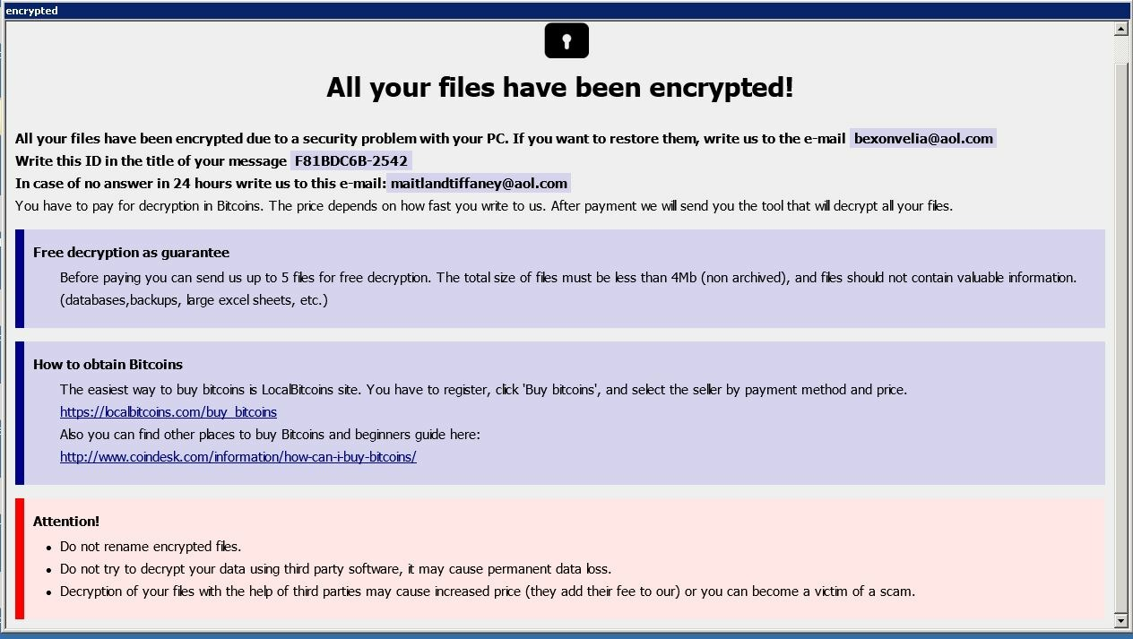
Başımıza Ne Gelebilir?
Türkiye’de yaşanan olay…

Slide 35
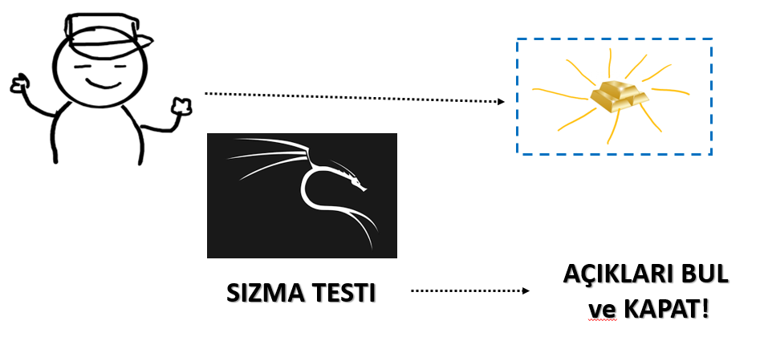
Siber Güvenlik Uzmanları
Siber dünyada kurumlara sızmayı engelleyen kişilerdir.
Bu kadar mı?

Slide 36
1.4 Siber Savaş (Cyberwarfare)
Notes:
1 – The Need for Cybersecurity
1.4 - Cyberwarfare

Slide 37

Overview of Cyberwarfare Siber Savaş nedir
Siber Savaş nedir?
Siber alan çakışması
Stuxnet zararlı yazılımı
İran’ın nükleer zenginleştirme tesisine zarar vermek üzere tasarlandı
Bir PLC için özel geliştirildi
İnternete kapalı bir ortama sızıldı
Notes:
1.4 - Cyberwarfare
1.4.1 – Overview of Cyberwarfare
1.4.1.1 – What is Cyberwarfare?

Slide 38
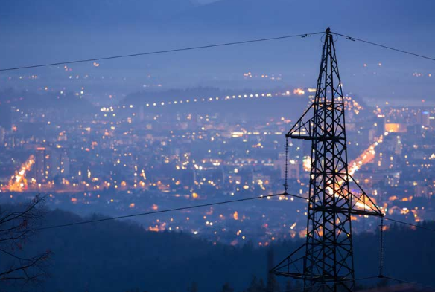
Siber Savaşa Genel Bakış Siber Savaşın Amacı
Düşmanlara, uluslara veya rakiplere göre avantaj elde etmek için kullanılır
Diğer ulusların altyapısını sabote edebilir
Saldırganlara devlet personeline şantaj yapma olanağı sağlar
Vatandaşlar, hükümetin onları koruma yeteneğine olan güvenini kaybettirebilir
Hedeflenen ülkeyi fiziksel olarak işgal etmeden vatandaşların hükümetlerine olan inancını etkiler
Notes:
1.4 - Cyberwarfare
1.4.1 – Overview of Cyberwarfare
1.4.1.2 – The Purpose of Cyberwarfare

Slide 39
Bölüm Özeti Özet
Kişisel verileri tanımlayın.
Kişisel verilerin özelliklerini ve önemini açıklayın.
Kurum içindeki verilerin özelliklerini ve önemini açıklayın.
Güvenlik ihlallerinin etkisini açıklayın.
Bir saldırganın özelliklerini ve motivasyonunu açıklayın.
Bir siber güvenlik uzmanının karşılaştığı yasal ve etik sorunları tanımlayın.
Siber savaşın özelliklerini ve amacını açıklayın.
Notes:
1.5.1.1 - Summary

Slide 40
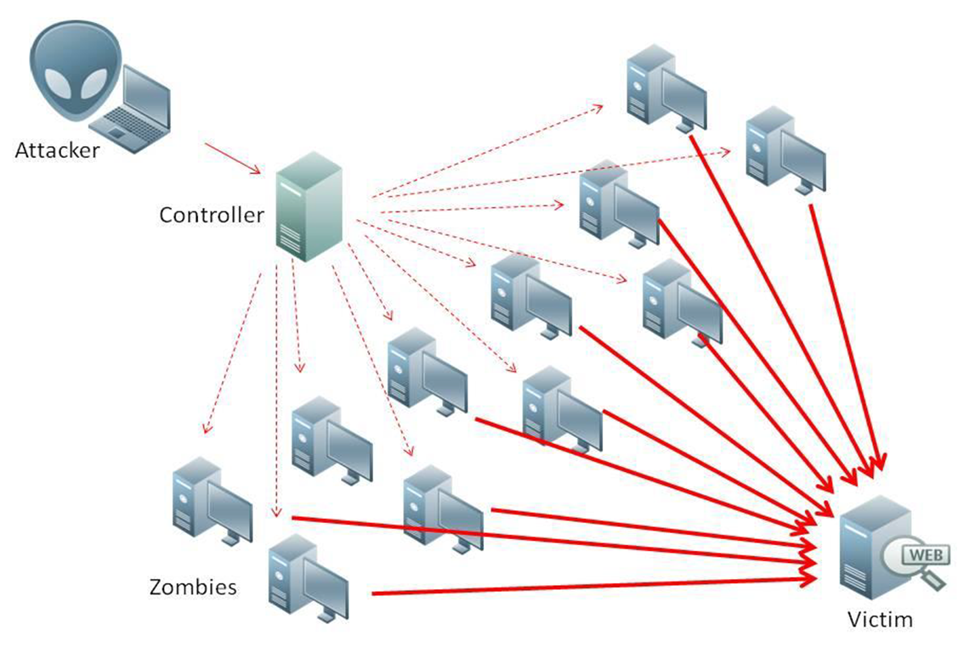
Bir Sonraki Bölüm:
Nasil Sadiriyorlar ?
Notes:
1 – The Need for Cybersecurity
1.5 - Summary

Slide 41
Kaynak : Cisco Ağ Akademisi
(https://www.netacad.com/portal/teaching)
Çeviri: Ağ Yöneticileri Derneği
(http://www.agyoneticileri.org/)

